Slide 1
一次関数と方程式
本時の流れ
ねらい「二元一次方程式をグラフに表すことができる。」
↓
課題の提示
↓
yについて解き、グラフをかく
↓
2点を取ってグラフをかく
↓
x＝k、y＝kのグラフについて理解する。
↓
本時のまとめと次時の予告をする

Slide 2
二元一次方程式
２ｘ－３ｙ＝６のグラフをかいてみよう。
ｙ
ｙについて解くと
ｙ＝$\frac{２}{３}$ｘ－２
二元一次方程式は
一次関数とみることができる。
この直線を
方程式２ｘ－３ｙ＝６のグラフという。
5
ｘ
－5
Ｏ
5
―5

Slide 3
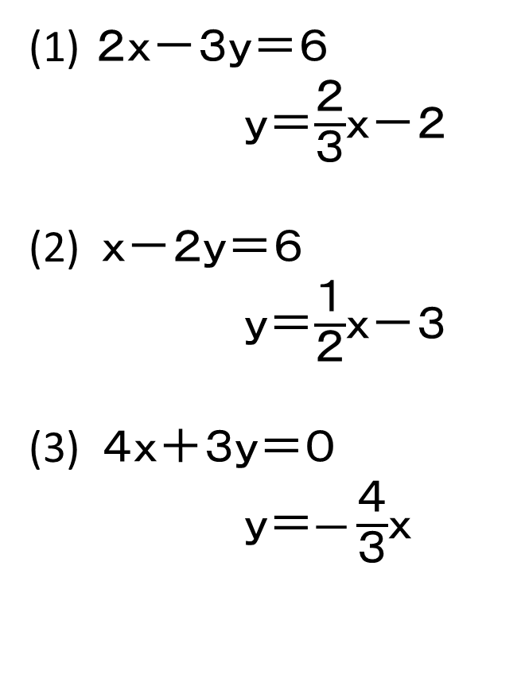
二元一次方程式のグラフをかいてみよう。
(3)
ｙ
２ｘ－３ｙ＝６
ｙ＝$\frac{２}{３}$ｘ－２
(2) ｘ－２ｙ＝６
ｙ＝$\frac{１}{２}$ｘ－３
(3) ４ｘ＋３ｙ＝０
ｙ＝$―\frac{４}{３}$ｘ
5
(1)
(2)
ｘ
－5
Ｏ
5
―5

Slide 4
二元一次方程式ａｘ＋ｂｙ＝ｃのグラフは、ｙについて
解き、傾きと切片を使ってかくことができる。
ｙ
グラフをかくもう一つの方法として、２点の座標を取る場合がある。
２ｘ－３ｙ＝６は
ｘ=0のとき、y=―2
y=0のとき、x=3
よって(0，-2)(3，0)の2点を結べばよい。
5
ｘ
－5
Ｏ
5
―5

Slide 5
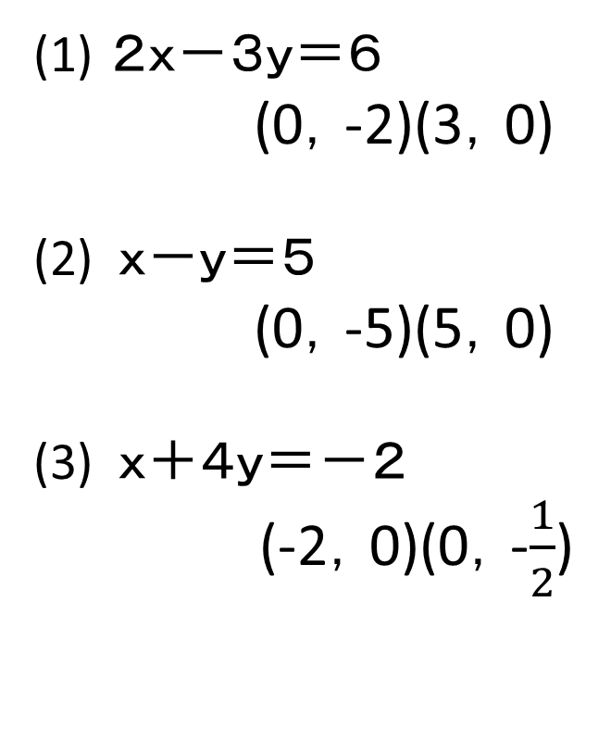
2点を求めて二元一次方程式のグラフをかいてみよう。
ｙ
２ｘ－３ｙ＝６
(0，-2)(3，0)
(2) ｘ－ｙ＝５
(0，-5)(5，0)
(3) ｘ＋４ｙ＝－２
(-2，0)(0，‐$\frac{1}{2}$)
5
(1)
ｘ
－5
Ｏ
5
(3)
―5
(2)

Slide 6
(1)方程式ａｘ＋ｂｙ＝ｃで、ａの値が0の場合のグラフ
(2)方程式ａｘ＋ｂｙ＝ｃで、ｂの値が0の場合のグラフ
ｙ
ｘ＝3
ａ＝0、ｂ＝1、ｃ＝3だとすると、
0×ｘ＋1×ｙ＝3となり、
ｘがどのような値をとってもｙ＝3になる。
ａ＝1、ｂ＝0、ｃ＝3だとすると、
1×ｘ＋0×ｙ＝3となり、
ｙがどのような値をとってもｘ＝3になる。
5
ｙ＝3
ｘ
－5
Ｏ
5
練習 次のグラフを書きなさい。
ｙ＝2 (2) 2y＝－6
(3) x＝―2 (4) 3x＝12
―5

Slide 7
次の方程式のグラフをかきなさい。
ｙ
(5)
(2)
(3)
３ｘ－４ｙ＝１２
(2) ４ｘ＋ｙ－２＝０
３ｘ＝２ｙ
４ｙ－１６＝０
６＋２ｘ＝０
5
(4)
(1)
ｘ
－5
Ｏ
5
―5

Slide 8
１ 次の方程式で表される直線の番号を図から選びなさい。
ｙ
(3)
(2)
(1)
ア ２ｘ－ｙ＋３＝０
イ ｙ＝－２
ウ ２ｘ＋ｙ＝０
エ ｘ－４＝０
(4)
5
ｘ
－5
Ｏ
5
(5)
―5

Slide 9
２ 次の方程式のグラフを書きなさい。
ｙ
（１） ２ｘ＋ｙ＝１
（２） ４ｘ－３ｙ＝９
（３） ２ｙ＋８＝０
5
ｘ
－5
Ｏ
5
―5

Slide 10
１ 次の方程式で表される直線の番号を図から選びなさい。
ｙ
(3)
(2)
(1)
ア ２ｘ－ｙ＋３＝０
（２）
イ ｙ＝－２
（５）
ウ ２ｘ＋ｙ＝０
（３）
エ ｘ－４＝０
（１）
(4)
5
ｘ
－5
Ｏ
5
(5)
―5

Slide 11
２ 次の方程式のグラフを書きなさい。
(1)
ｙ
（１） ２ｘ＋ｙ＝１
（２） ４ｘ－３ｙ＝９
（３） ２ｙ＋８＝０
(2)
5
ｘ
－5
Ｏ
5
(3)
―5

